Slide 1



СМІТТЯ ПІД КОНТРОЛЕМ
Екологічний урок для 1–4 класів
У цій презентації деякі зображення створені за допомогою ШІ.

Slide 2

ГРА
«ІДУ ПО СЛІДАХ»

Slide 3
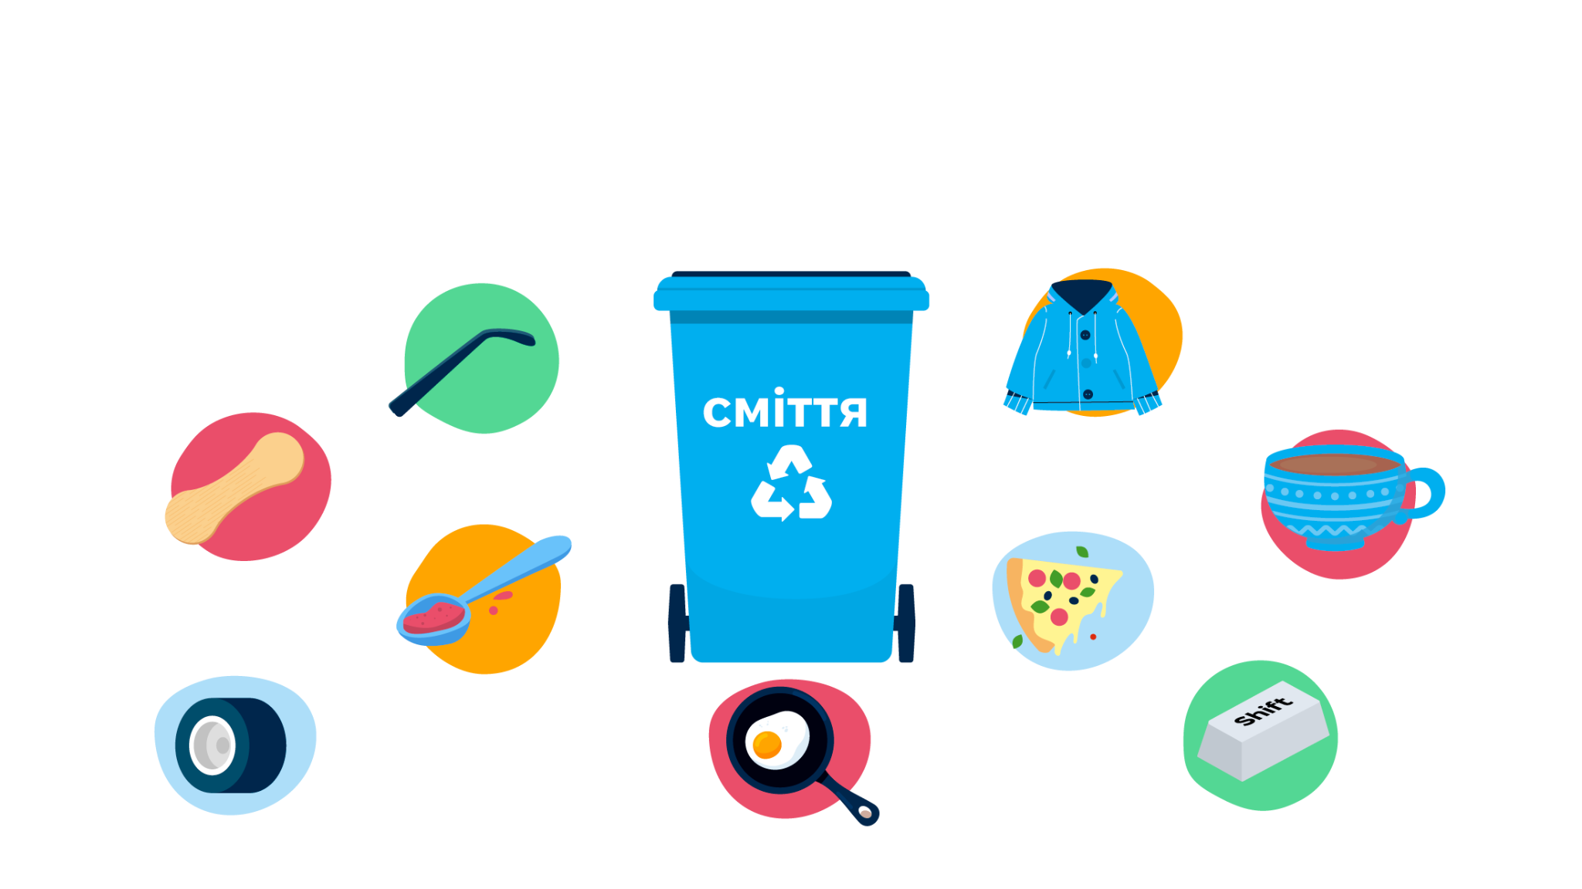
Уявіть, що ви — детективи! Погляньте на підказки та спробуйте за ними здогадатися, що потрапило в смітник?

Slide 4
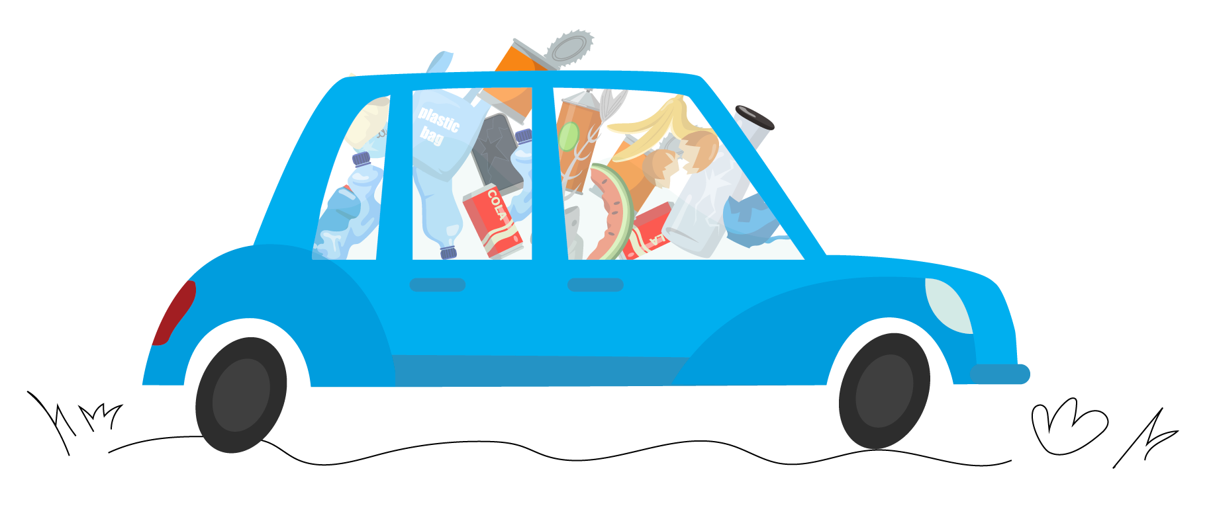


КОЖЕН УКРАЇНЕЦЬ ЩОРОКУ СТВОРЮЄ СТІЛЬКИ СМІТТЯ, ЩО НИМ МОЖНА ЗАПОВНИТИ ЛЕГКОВУ МАШИНУ, АБО ВЕЛИКУ ШАФУ, АБО НАВІТЬ ВАННУ КІМНАТУ

Slide 5

ЩО ТАКЕ СМІТТЯ?

Slide 6

ЧИ ЗНАЄТЕ ВИ, ЯК СМІТТЯ ШКОДИТЬ ДОВКІЛЛЮ?

Slide 7

ЩО МИ МОЖЕМО ЗРОБИТИ, ЩОБ СМІТТЯ БУЛО МЕНШЕ?

Slide 8
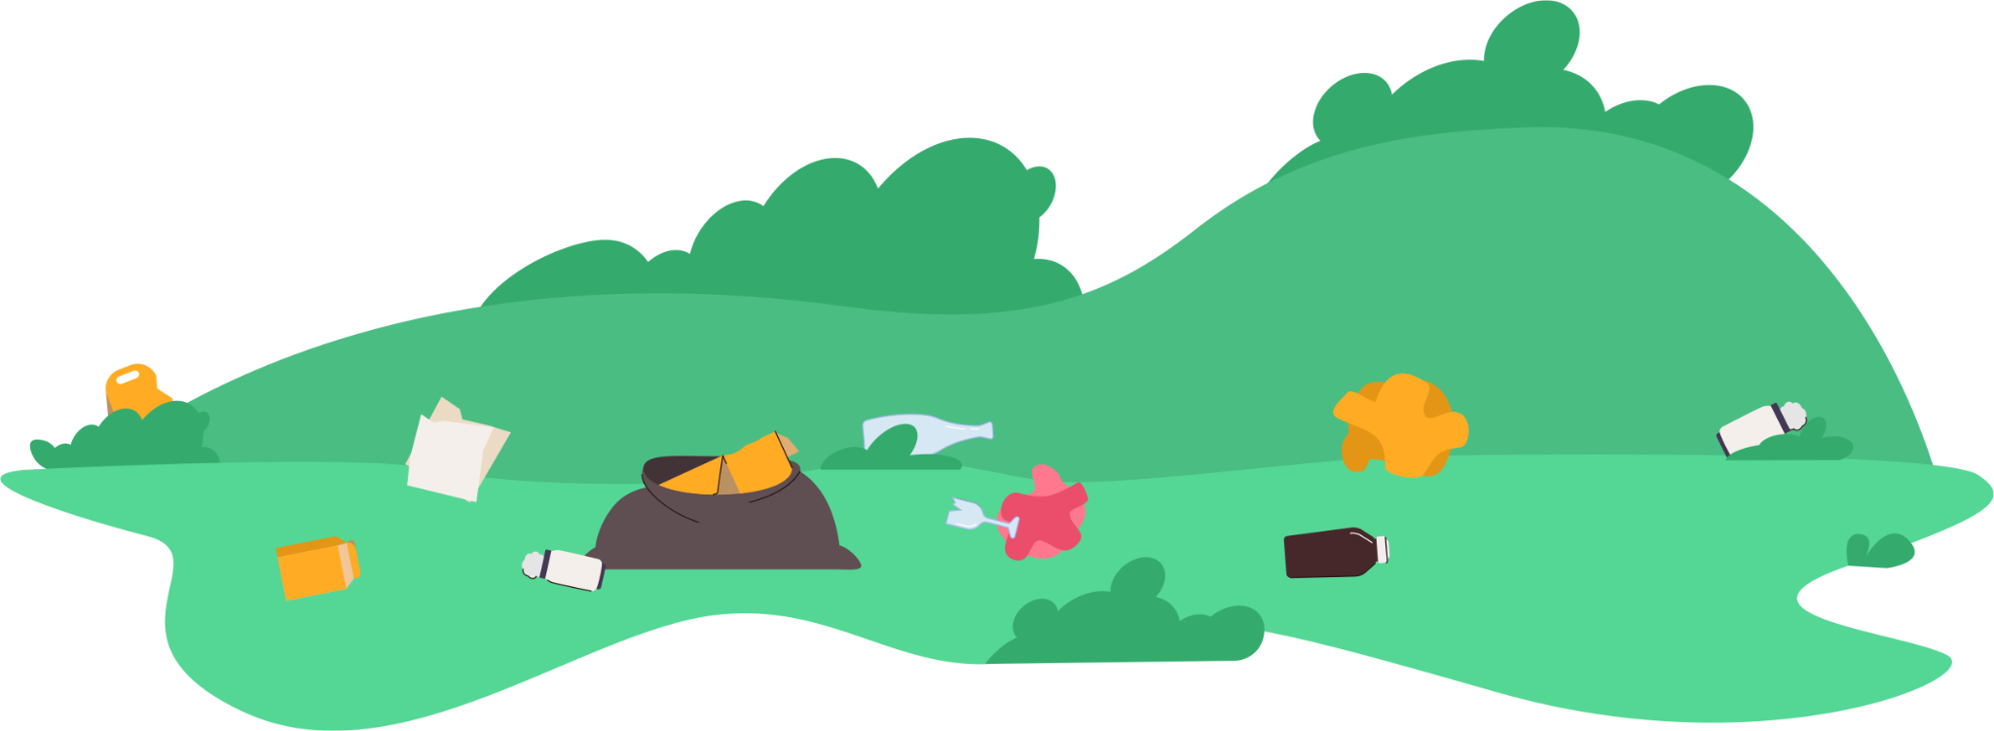




БІЛЬШІСТЬ СМІТТЯ ВЕЗУТЬ НА СПЕЦІАЛЬНІ СМІТТЄЗВАЛИЩА. А ЧАСОМ ЛЮДИ ВИКИДАЮТЬ ЙОГО ПРОСТО В ЛІСІ АБО НА УЗБІЧЧЯХ.

Slide 9
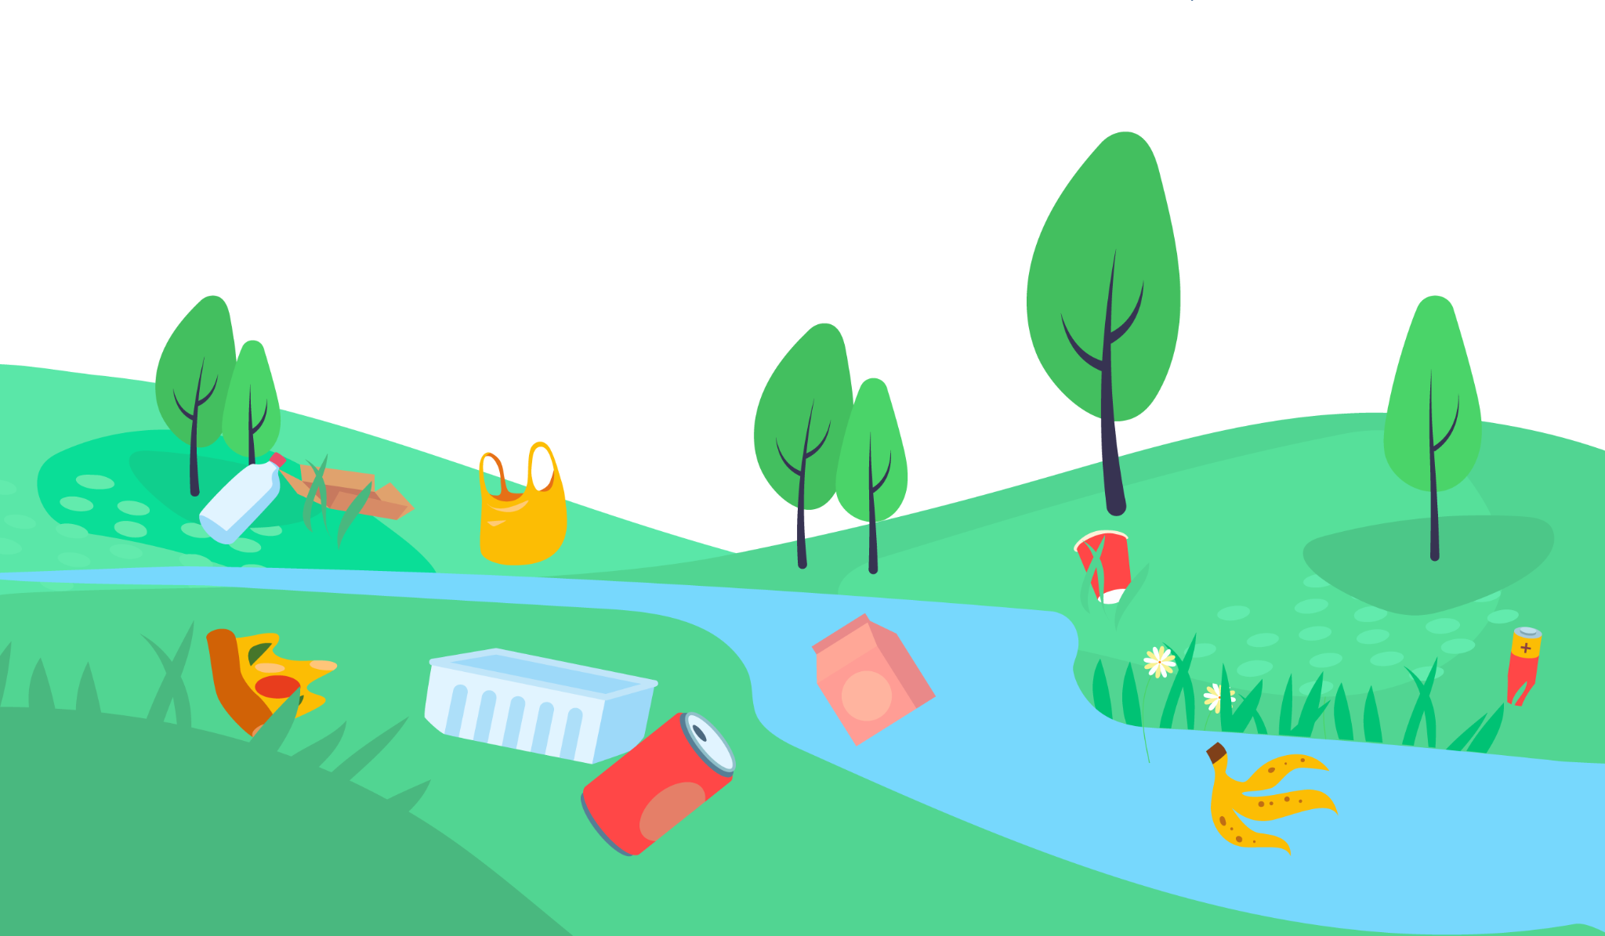


РОЗГЛЯНЬТЕ МАЛЮНОК
Що тут не так?

Slide 10
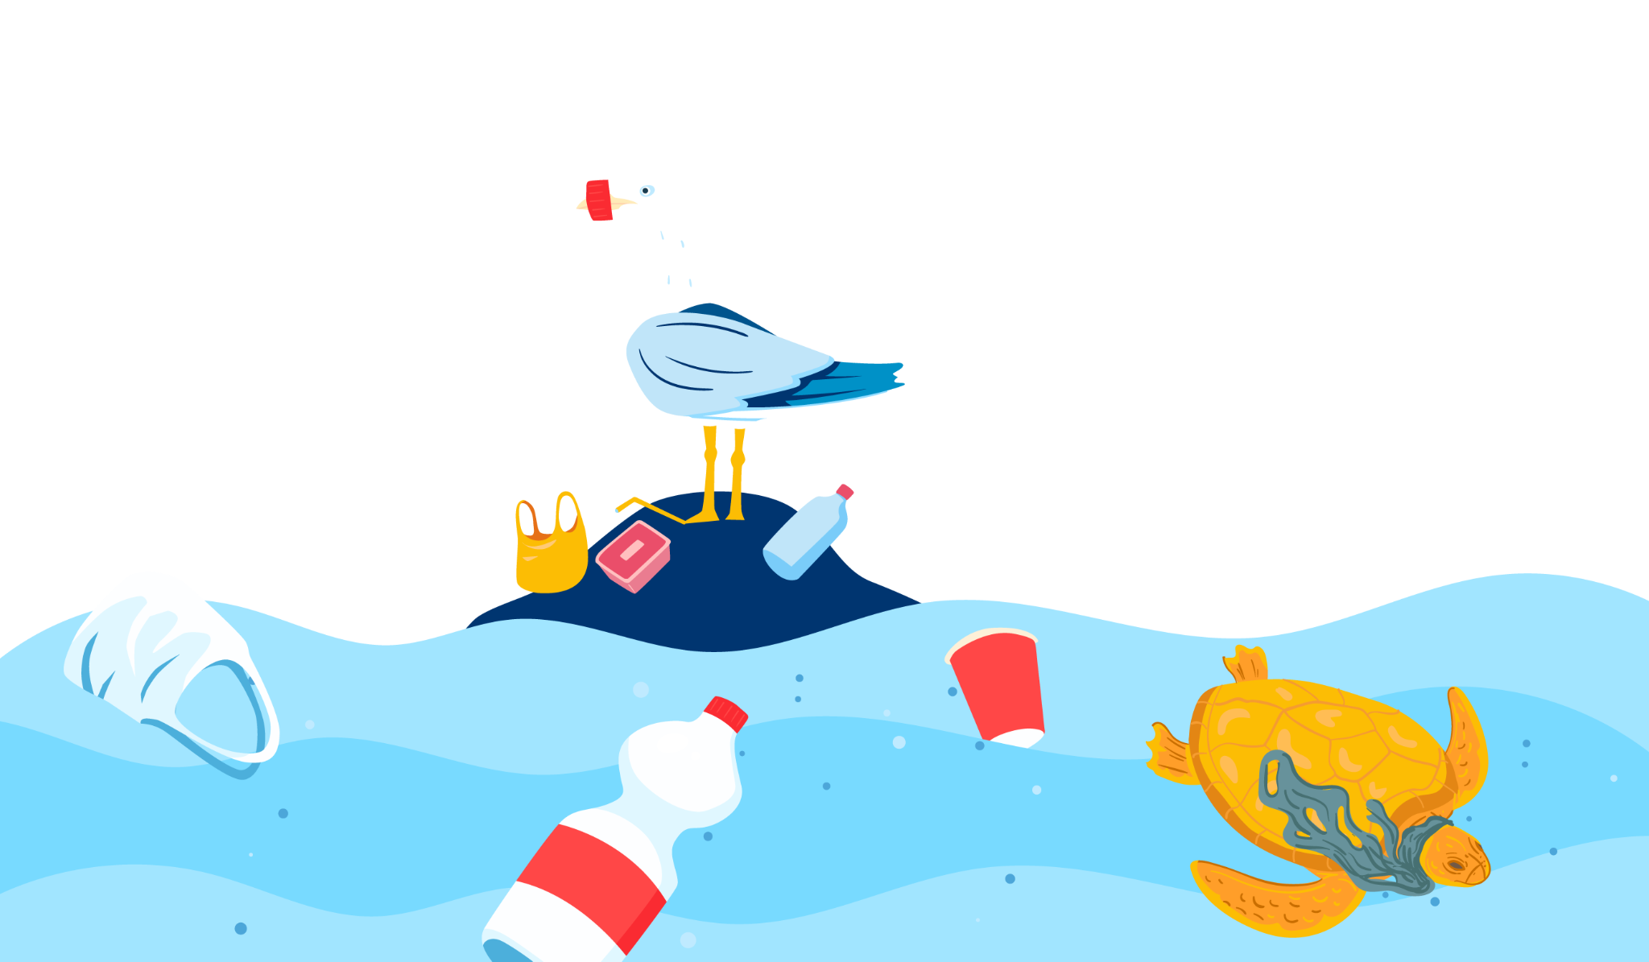
РОЗГЛЯНЬТЕ МАЛЮНОК
Що тут не так?

Slide 11




ОДНОРАЗОВИЙ ПЛАСТИК — ОДНА З НАЙБІЛЬШИХ ПРОБЛЕМ ДЛЯ ДОВКІЛЛЯ: ПЛЯШКИ, ПАКЕТИ, СОЛОМИНКИ, ПАКОВАННЯ З ІГРАШОК. ВОНИ РОЗКЛАДАЮТЬСЯ СТОРІЧЧЯМИ, А ЇХНІ МІКРОСКОПІЧНІ ШМАТОЧКИ ЗАЛИШАЮТЬСЯ В ҐРУНТАХ, У ВОДІ Й ВИПАДАЮТЬ ЗІ СНІГОМ.

Slide 12
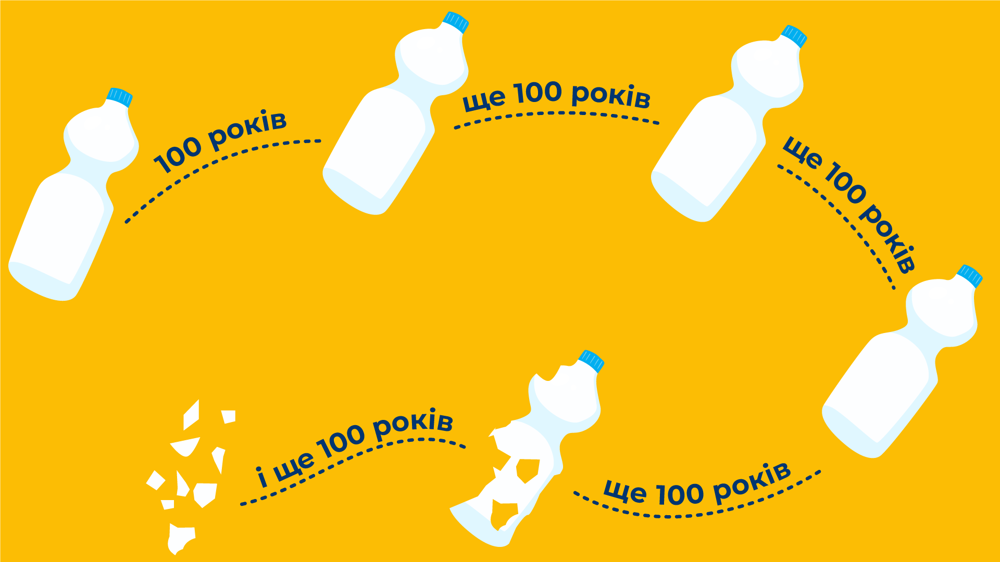
Пластикова пляшка розкладається понад 500 років

Slide 13

ЧИ МОЖЕМО МИ ДОПОМОГТИ ПЛАНЕТІ? ТАК, ЯКЩО СМІТТЯ БУДЕ ПІД КОНТРОЛЕМ!

Slide 14



СКАЖЕМО «НІ» ОДНОРАЗОВИМ ПРЕДМЕТАМ
Яку склянку обереш?

Slide 15
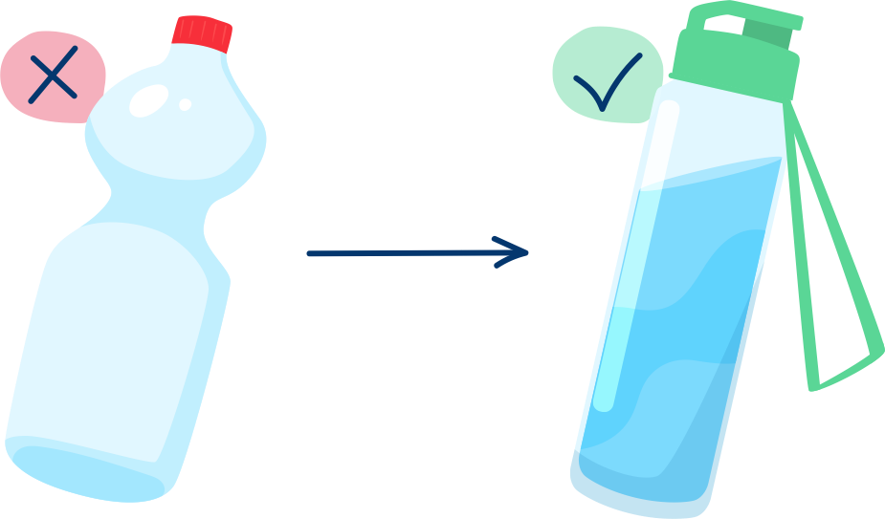
ЗАМІСТЬ ПЛАСТИКОВОЇ — НОСИ БАГАТОРАЗОВУ ПЛЯШКУ ДЛЯ ВОДИ

Slide 16
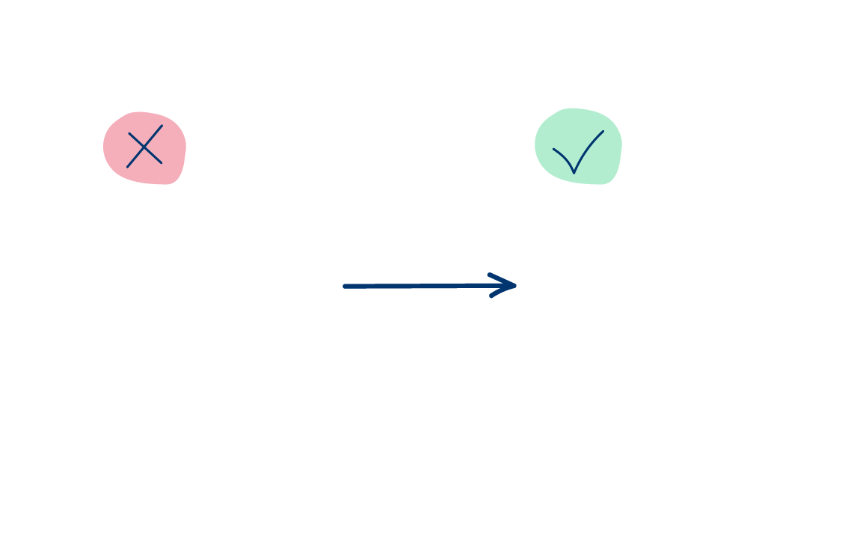

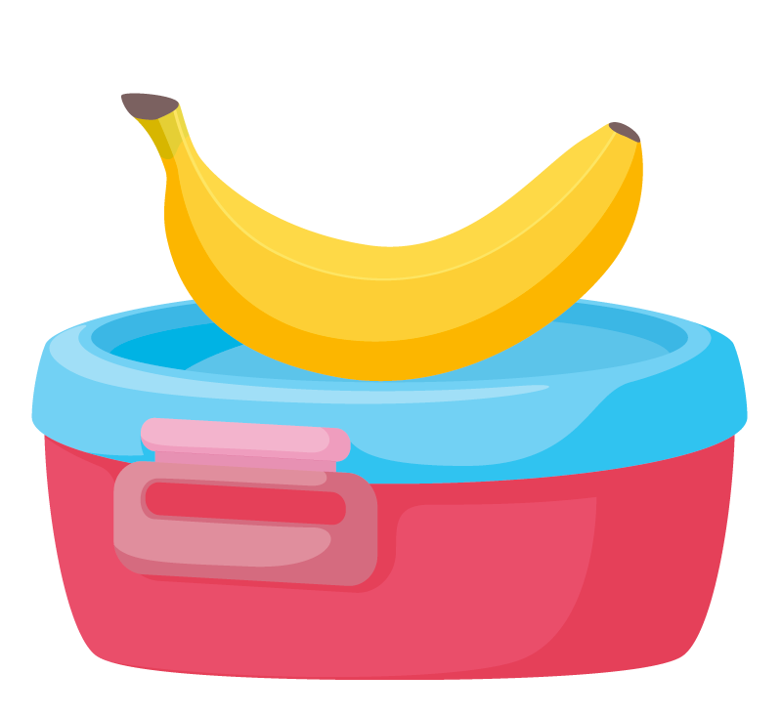
ЗАМІСТЬ ЦЕЛОФАНУ ЧИ ХАРЧОВОЇ ПЛІВКИ — БЕРИ ЇЖУ В ЛАНЧБОКС АБО ВОЩЕНУ СЕРВЕТКУ

Slide 17


ЗАМІСТЬ ПАКЕТА — НОСИ ВЗУТТЯ ДЛЯ ФІЗКУЛЬТУРИ В СПЕЦІАЛЬНОМУ ТКАНИННОМУ МІШЕЧКУ

Slide 18
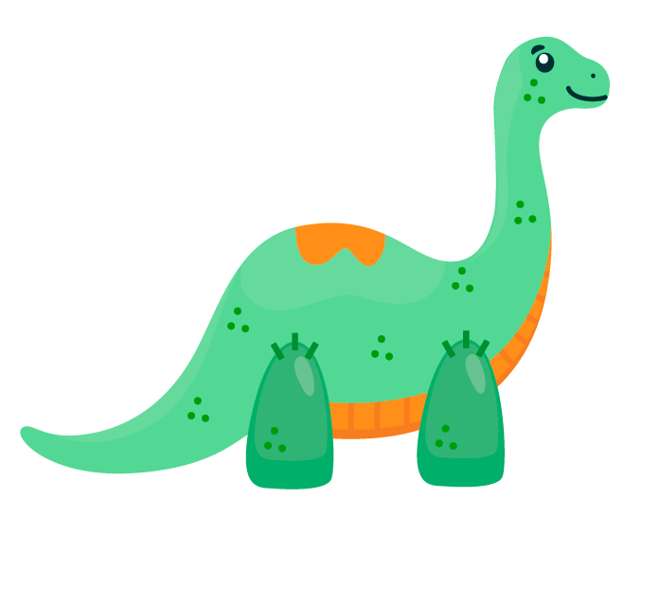

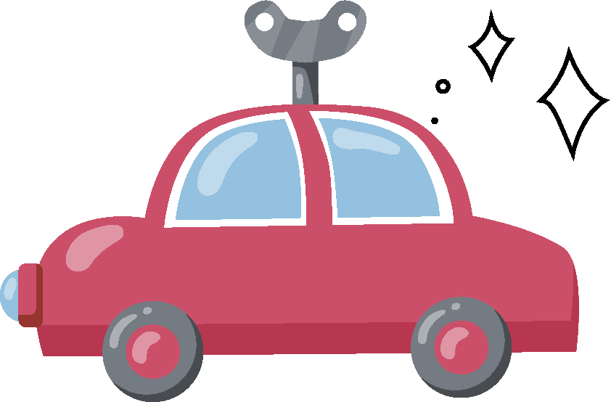
ЗАМІСТЬ ТОГО ЩОБ ВИКИДАТИ ІГРАШКУ, ЯКОЮ БІЛЬШЕ НЕ ГРАЄШСЯ, І КУПУВАТИ НОВУ — ОБМІНЯЙСЯ ІГРАШКАМИ З ДРУГОМ ЧИ ПОДРУГОЮ

Slide 19
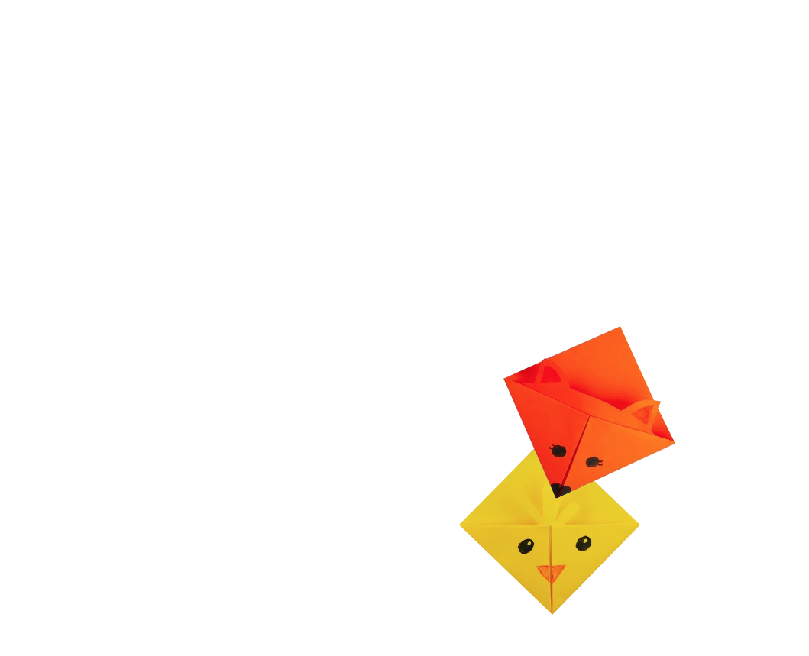

ЗАМІСТЬ КУПЛЕНИХ ЗА́КЛАДОК ДЛЯ ПІДРУЧНИКІВ — СПРОБУЙ СТВОРИТИ ВЛАСНІ З ТКАНИНИ ЧИ ПАПЕРУ

Slide 20


ЩОБ ЗРОБИТИ ПОДАРУНКОВУ ОБГОРТКУ, СПРОБУЙ ПРОСТО РОЗФАРБУВАТИ СТАРИЙ ПАПІР АБО ГАЗЕТИ

Slide 21

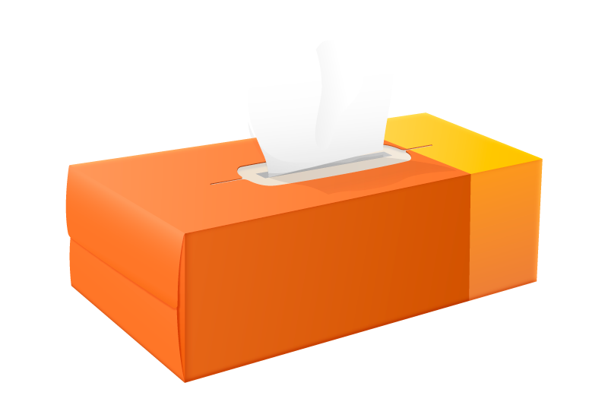
ЗАМІСТЬ ПАПЕРОВИХ СЕРВЕТОК — НОСИ БАВОВНЯНУ ХУСТИНОЧКУ

Slide 22


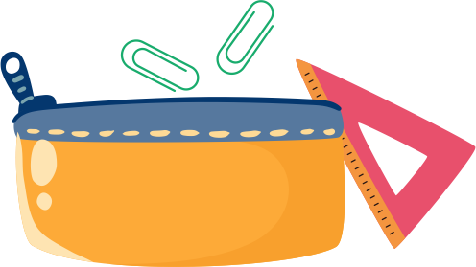
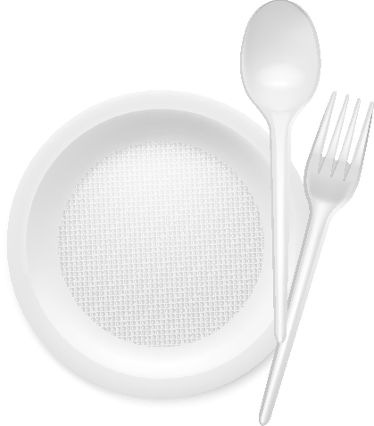
ТАКОЖ КРАЩЕ ВІДМОВИТИСЯ
Від повітряних кульок, бо вони радують недовго
Від зайвого паковання для подарунків
Від нового пенала, ножиць, непроливайки, якщо старі ще в доброму стані
Від стаканчиків та іншого одноразового посуду

Slide 23

ВИ ЗАХОТІЛИ З’ЇСТИ ЦУКЕРКУ. ЯК ШВИДКО ЇЇ ОБГОРТКА СТАНЕ СМІТТЯМ?

Slide 24
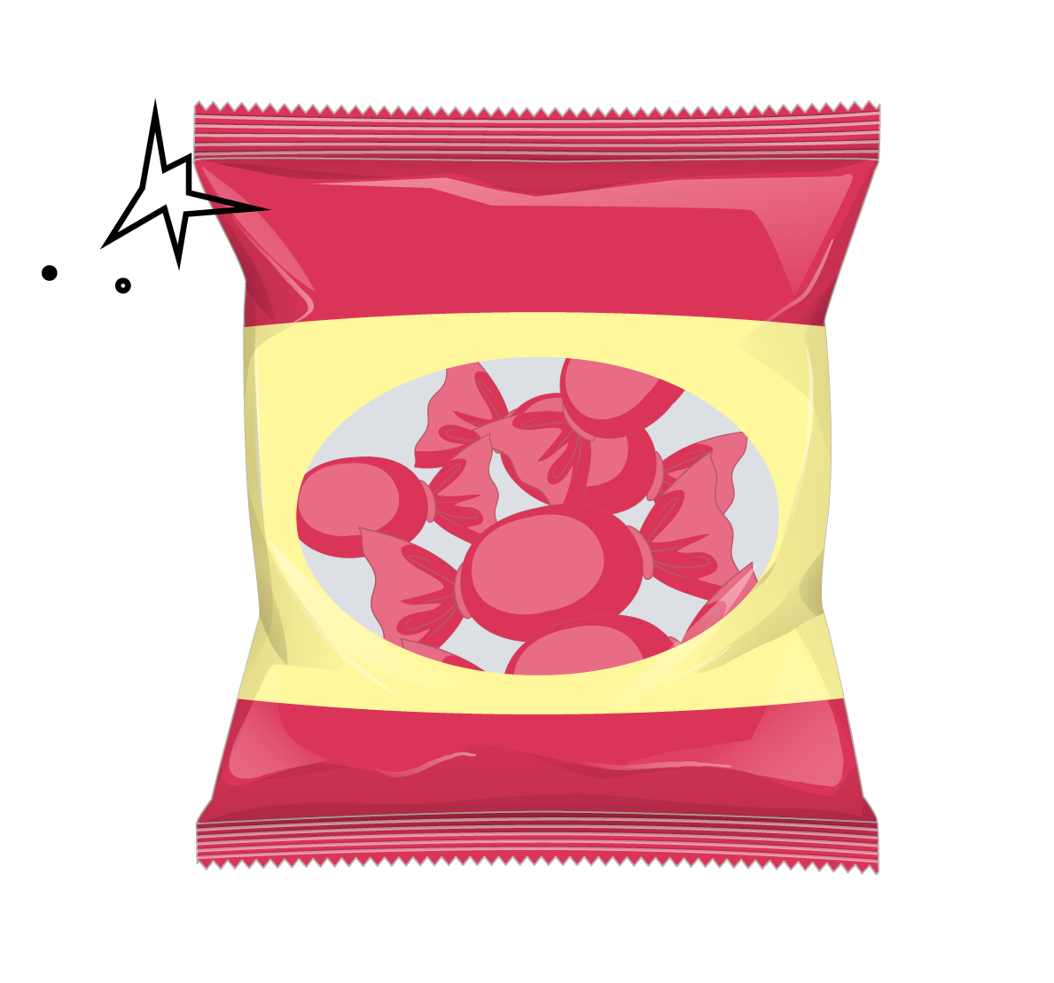
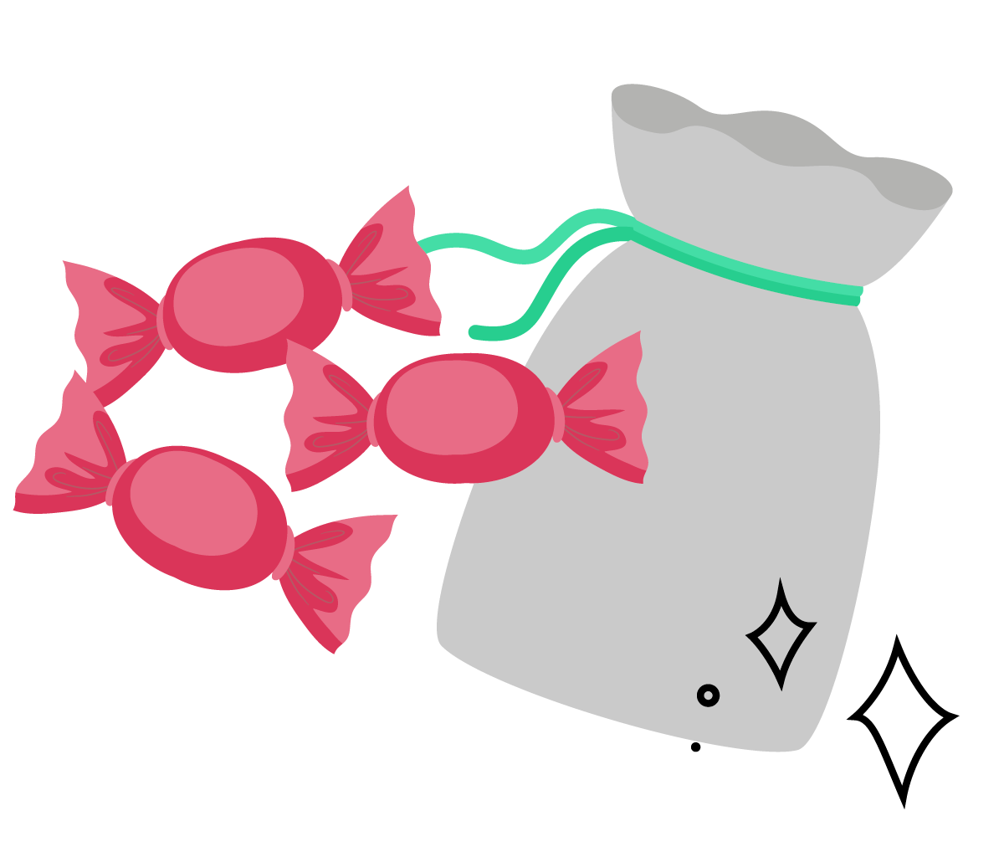

ОБГОРТКИ, ПЛІВКИ ТА ІНШЕ ПАКОВАННЯ, ЯКЕ ВИКОРИСТОВУЮТЬ ДЛЯ ПРОДУКТІВ, ОПИНЯЮТЬСЯ В СМІТНИКУ МИТТЄВО
Як гадаєш, де більше обгорткового сміття?

Slide 25

ОСЬ ЯК МОЖНА ВИКИДАТИ МЕНШЕ ОБГОРТОК, ПАКЕТИКІВ ТА ІНШОГО СМІТТЯ

Slide 26
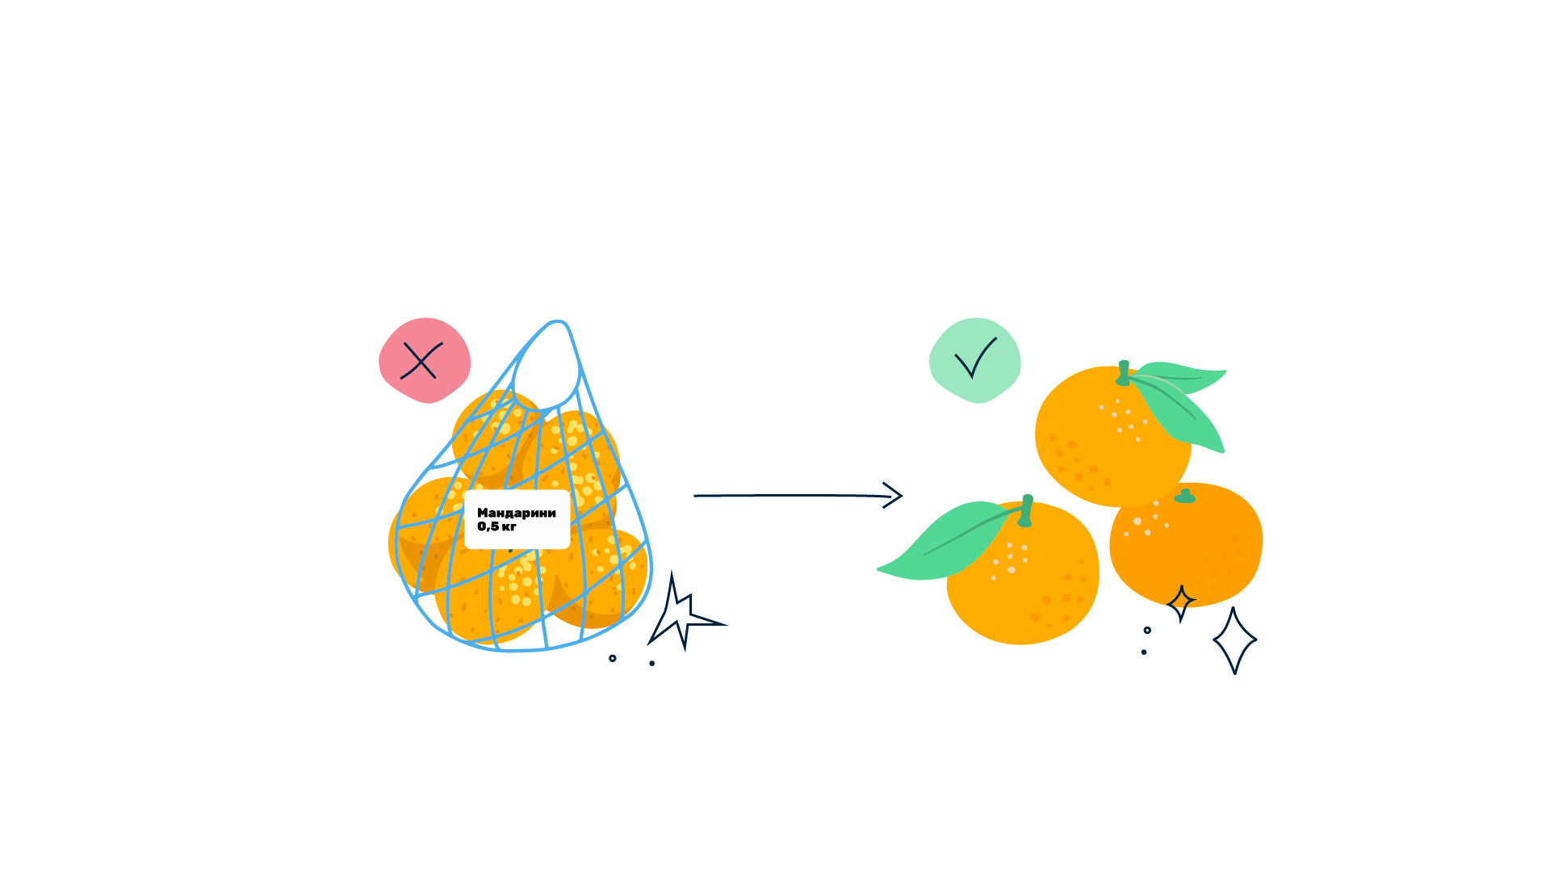
Замість уже запакованих овочів чи фруктів — беремо на вагу у свою торбинку

Slide 27
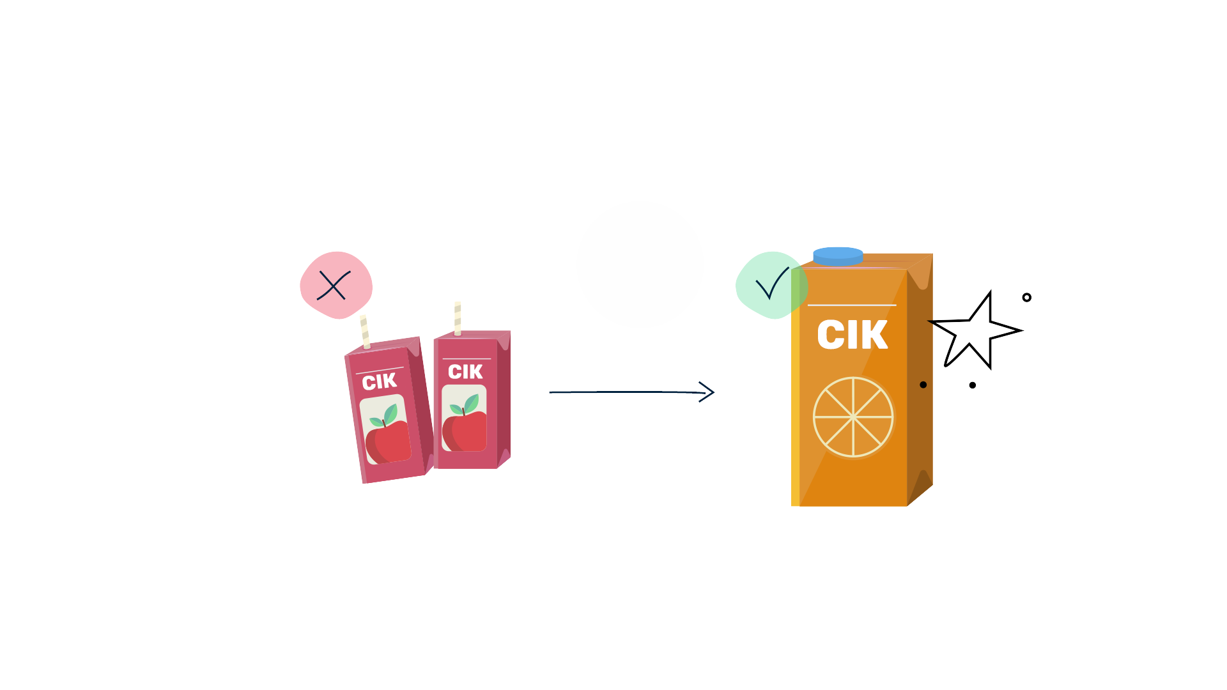
Замість кількох маленьких пакетів соку — беремо один великий
А ще краще — робити свіжовичавлений сік удома з яблук чи апельсинів, і тоді паковання взагалі не потрібне!

Slide 28
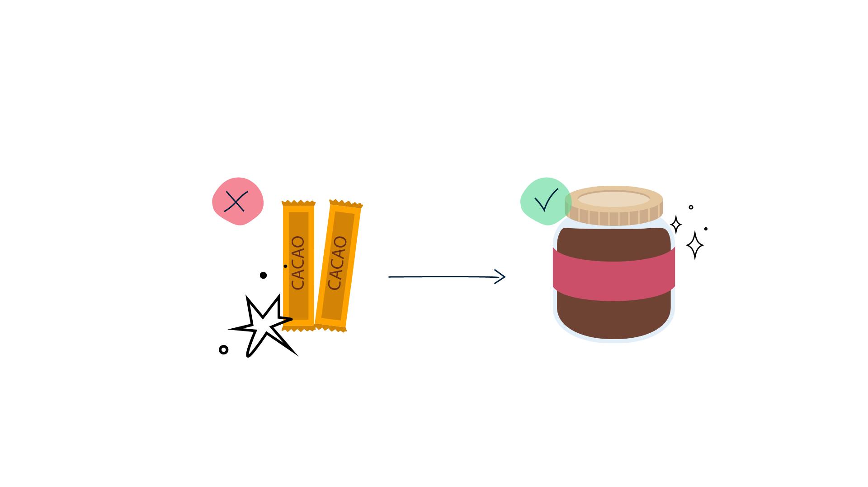
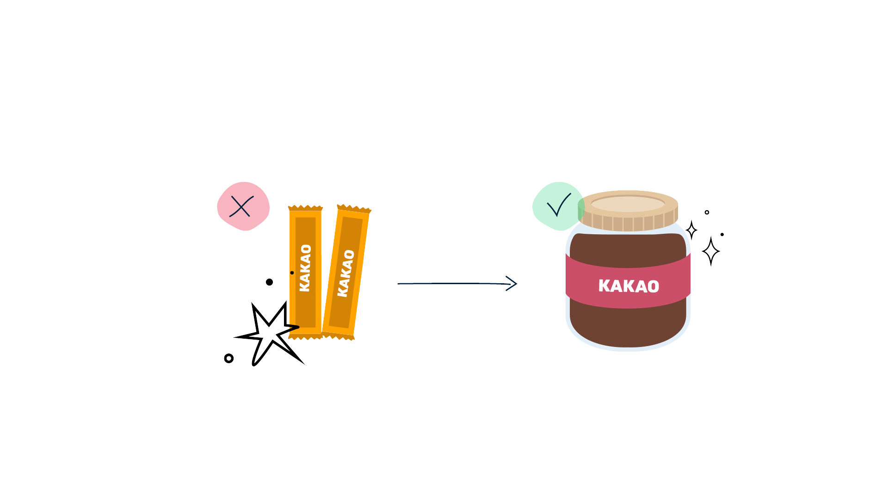
Замість порційного какао — краще купувати велику банку

Slide 29
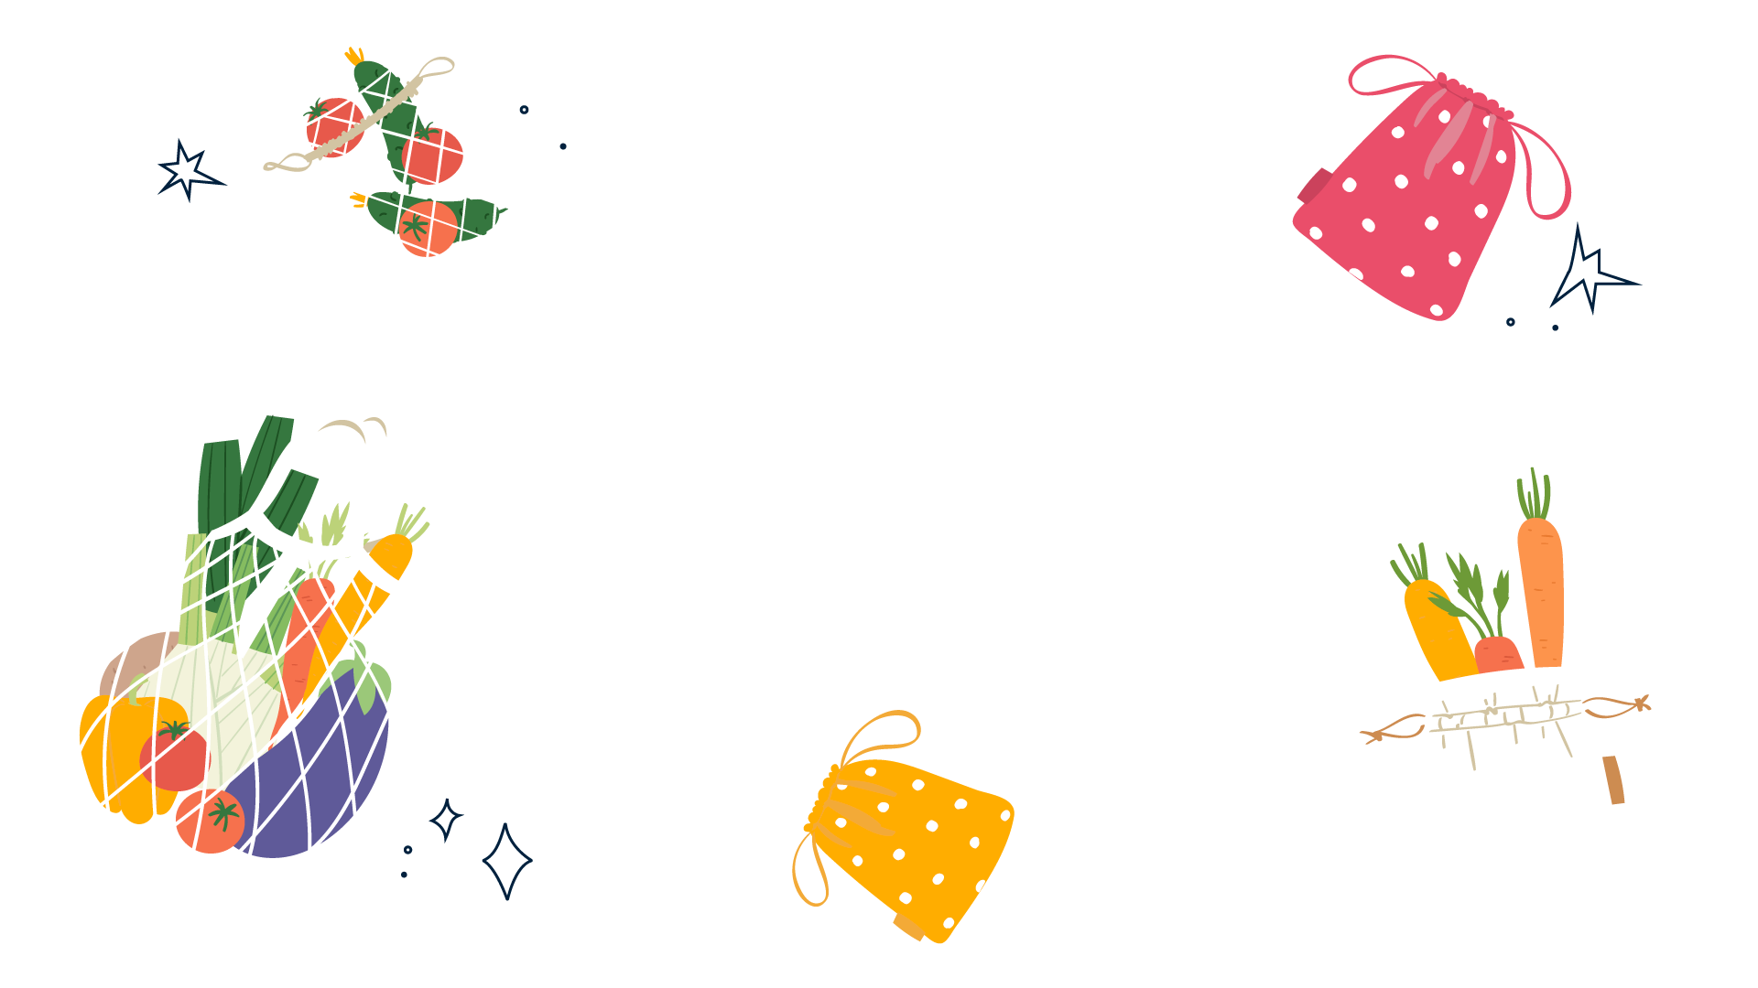
А ЩЕ — ЕКОВІДПОВІДАЛЬНО ХОДИТИ В МАГАЗИН ЗІ СВОЇМИ ТОРБИНКАМИ!

Slide 30

ГРА «ЩО КРУТІШЕ?»

Slide 31




ЩО КРУТІШЕ?
вода в пластиковій пляшці
вода в багаторазовій пляшці

Slide 32


ЩО КРУТІШЕ?
вазон
квіти з обгорткою

Slide 33
ЩО КРУТІШЕ?
паперові хустинки
бавовняна хустинка

Slide 34

ЩО КРУТІШЕ?
бутерброд у харчовій плівці
їжа в ланчбоксі

Slide 35
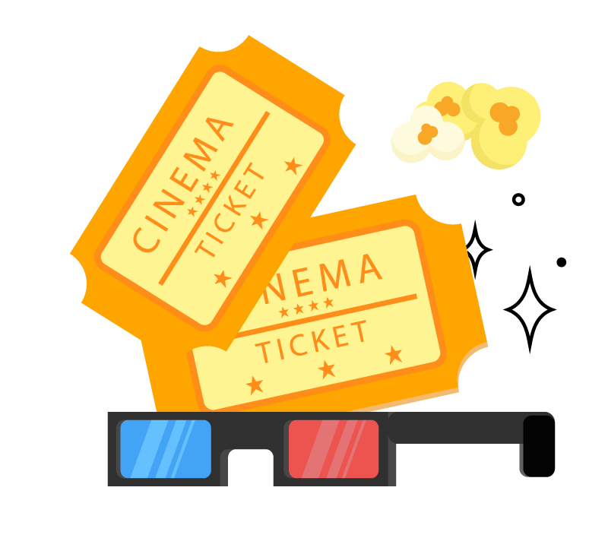

ЩО КРУТІШЕ?
іграшка
квитки в кіно

Slide 36
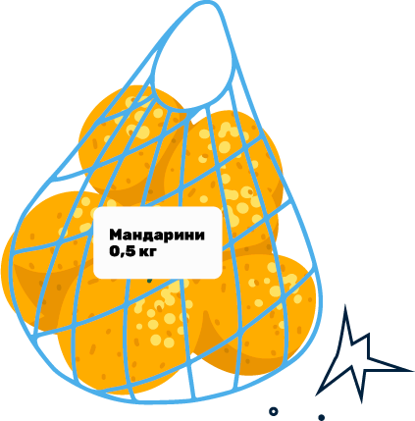
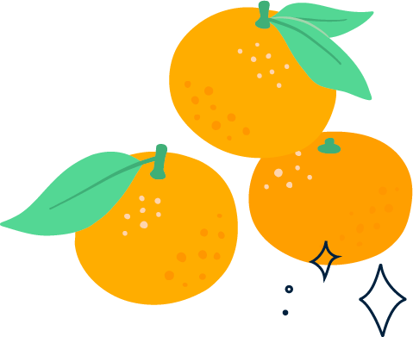
ЩО КРУТІШЕ?
мандарини в сітці
мандарини без сітки

Slide 37


ЩО КРУТІШЕ?
пакет
шопер

Slide 38
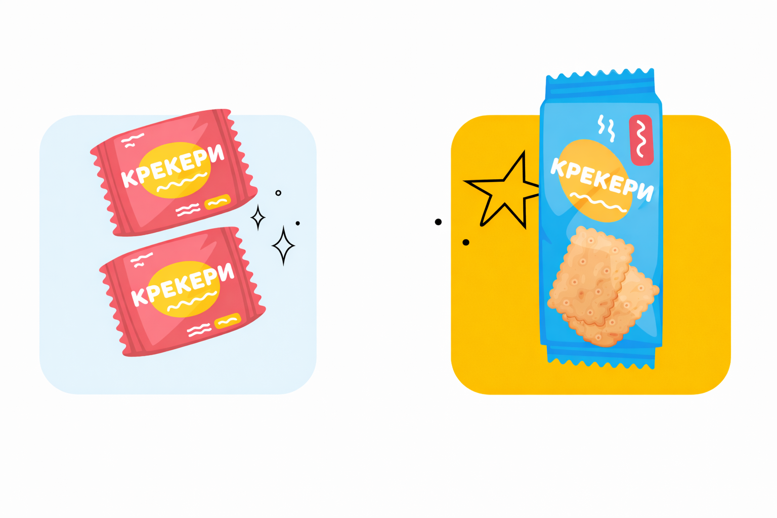
ЩО КРУТІШЕ?
дві маленькі пачки печива
одна велика пачка печива

Slide 39


СМІТТЯ БУДЕ МЕНШЕ, ЯКЩО НАВЧИТИСЯ ПЕРЕТВОРЮВАТИ ЙОГО НА ЩОСЬ КОРИСНЕ ТА КРАСИВЕ!
Що б ви створили із цієї одинокої шкарпетки?

Slide 40
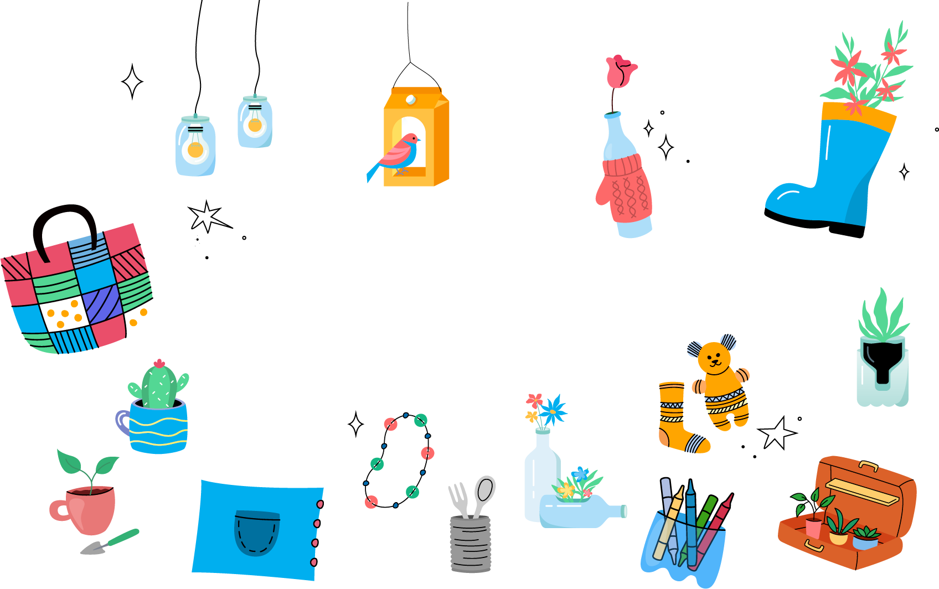
ЩО ТУТ ЗРОБИЛИ ЗІ СТАРИМИ НЕПОТРІБНИМИ РЕЧАМИ? ОПИШІТЬ!

Slide 41
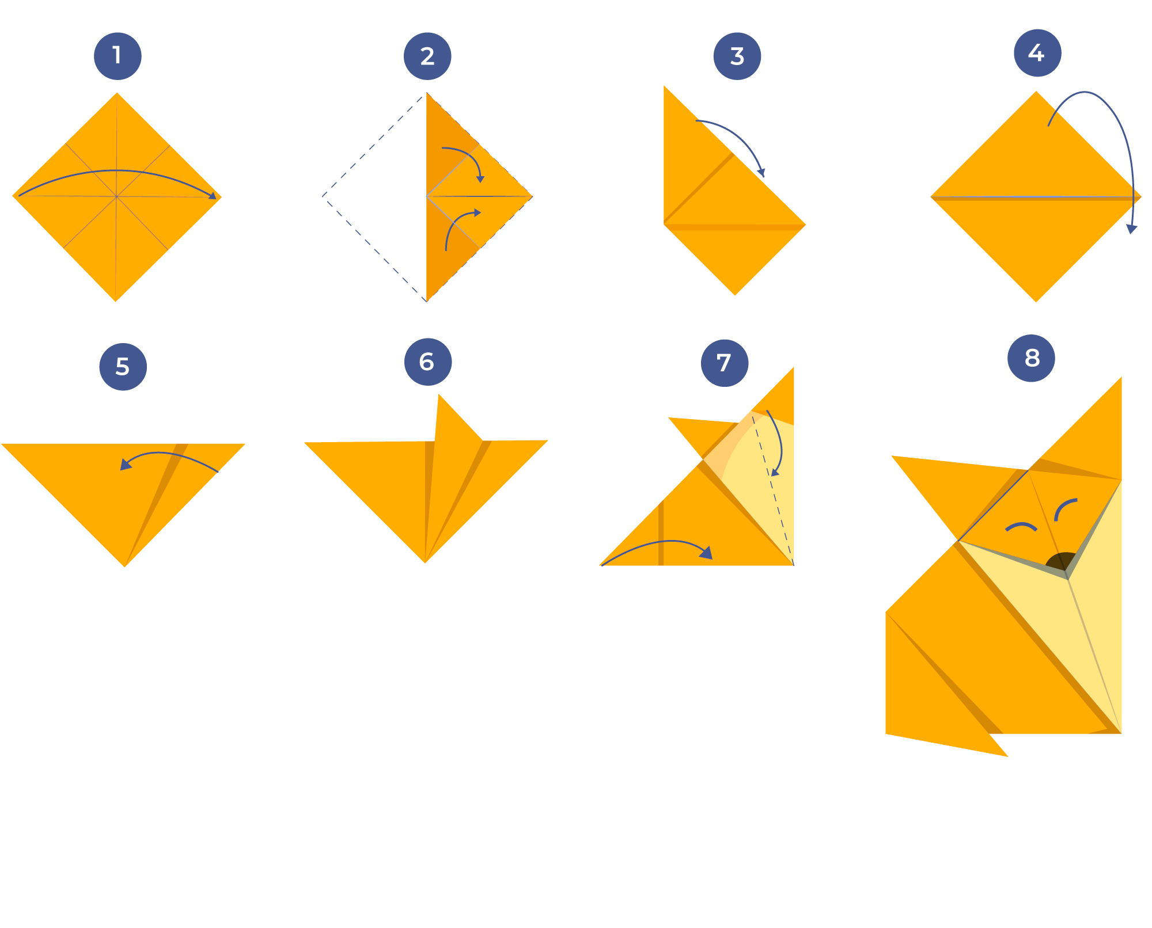
ПРОСТИЙ СПОСІБ НЕ ВИКИНУТИ ПАПІР У СМІТНИК — ЗРОБИТИ ОРИГАМІ, ЯКЕ ПРИКРАСИТЬ ТВОЮ КІМНАТУ, НАШ КЛАС ЧИ СТАНЕ ЗА́КЛАДКОЮ ДЛЯ КНИГИ

Slide 42
ГРА
«Є ІДЕЯ!»

Slide 43






ДОПОМОЖИ ЦИМ ПРЕДМЕТАМ НЕ ПОТРАПИТИ НА СМІТНИК І ПЕРЕТВОРИТИСЯ НА ЩОСЬ КОРИСНЕ ЧИ КРАСИВЕ

Slide 44
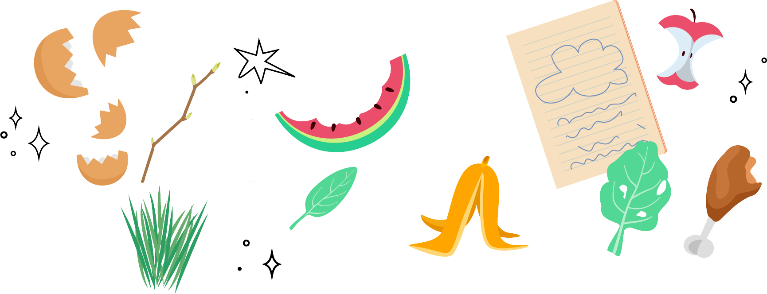
А ОСЬ ІЗ ЗАЛИШКІВ ЇЖІ, ОПАЛОГО ЛИСТЯ, ТРАВИ, ПАПЕРУ МОЖНА РОБИТИ ПРИРОДНЕ ДОБРИВО ДЛЯ РОСЛИН — КОМПОСТ

Slide 45
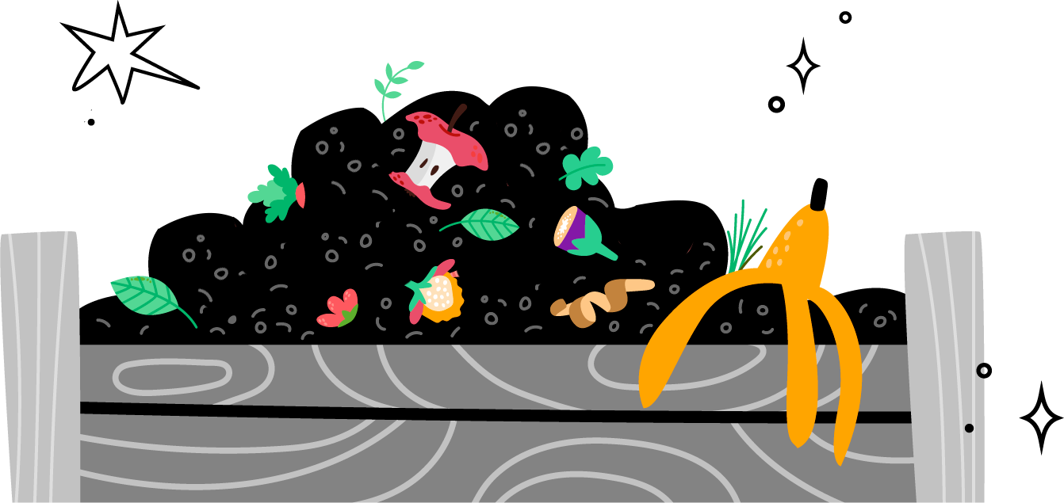
КОМПОСТ СХОЖИЙ НА ПУХКИЙ ҐРУНТ. НИМ ПІДЖИВЛЮЮТЬ КІМНАТНІ РОСЛИНИ, КВІТИ, ДЕРЕВА, КУЩІ, ГРЯДКИ.

Slide 46

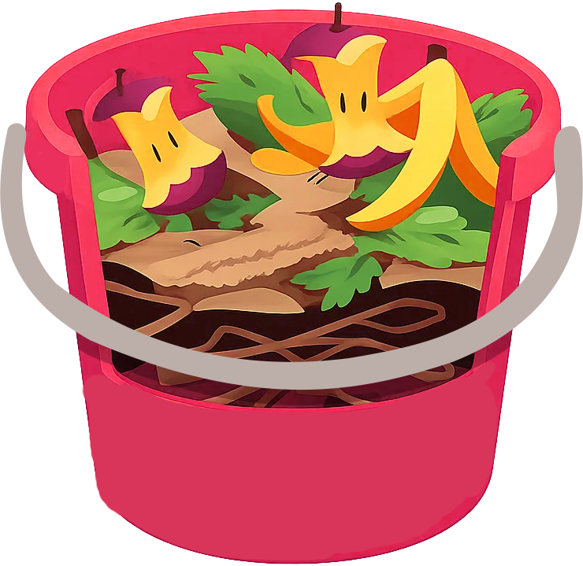

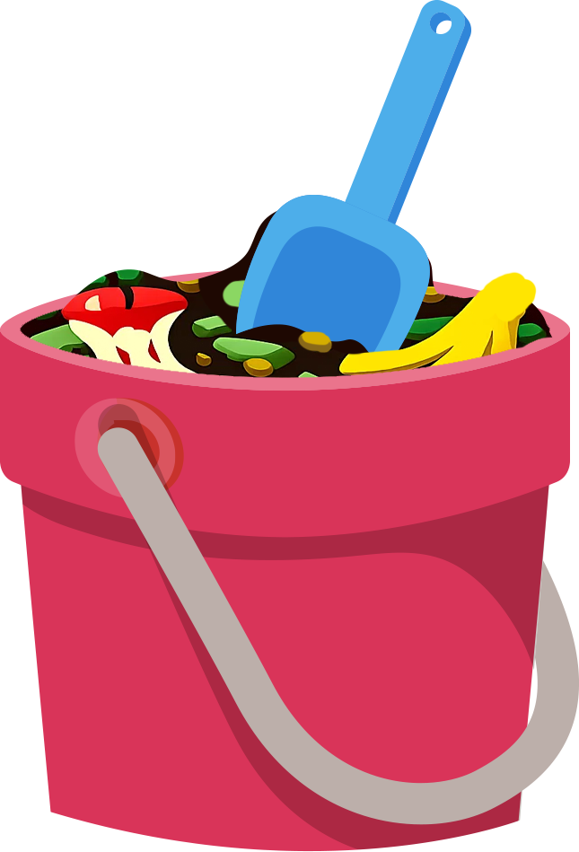


ЯК ЗРОБИТИ КОМПОСТ У САДУ ЧИ НА ГОРОДІ
01
02
03
На низ викладаємо гілки, картон, щоб сюди проникало повітря
Чергуємо вологі зелені (залишки їжі) й сухі коричневі відходи (опале листя, картон)
Підтримуємо вологість, додаючи води або ще сухих відходів
04
05
Раз на 1–2 тижні перемішуємо, не забуваючи про рукавички
Миємо руки щоразу після роботи з компостом!
Компост дозріває за 2–6 місяців

Slide 47




Тепер я знаю, що…
Мені було цікаво дізнатися…
Після заняття я буду…

Slide 48
ОБЕРИ СОБІ ОДНЕ ДОМАШНЄ ЗАВДАННЯ
01
02
03
Створи список обіцянок для своєї родини, який допоможе зменшити кількість сміття вдома, і перевір, як ви всі їх дотримуєтеся.
«Врятуй» стару річ від смітника, зробивши з неї щось цікаве та/або корисне.
Зроби й принеси в клас оригамі.

Slide 49

ЛОВІТЬ ПОДЯКУ
ЗА УВАГУ!

Slide 50

ХОЧЕТЕ ПОДІЛИТИСЯ ВРАЖЕННЯМИ ЧИ ЗАУВАЖЕННЯМИ ПРО ЦЕЙ УРОК?
Телефонуйте на безплатну гарячу лінію «Скажи, як є»
0 800 600 017
понеділок — неділя з 08:00 до 20:00

Slide 51
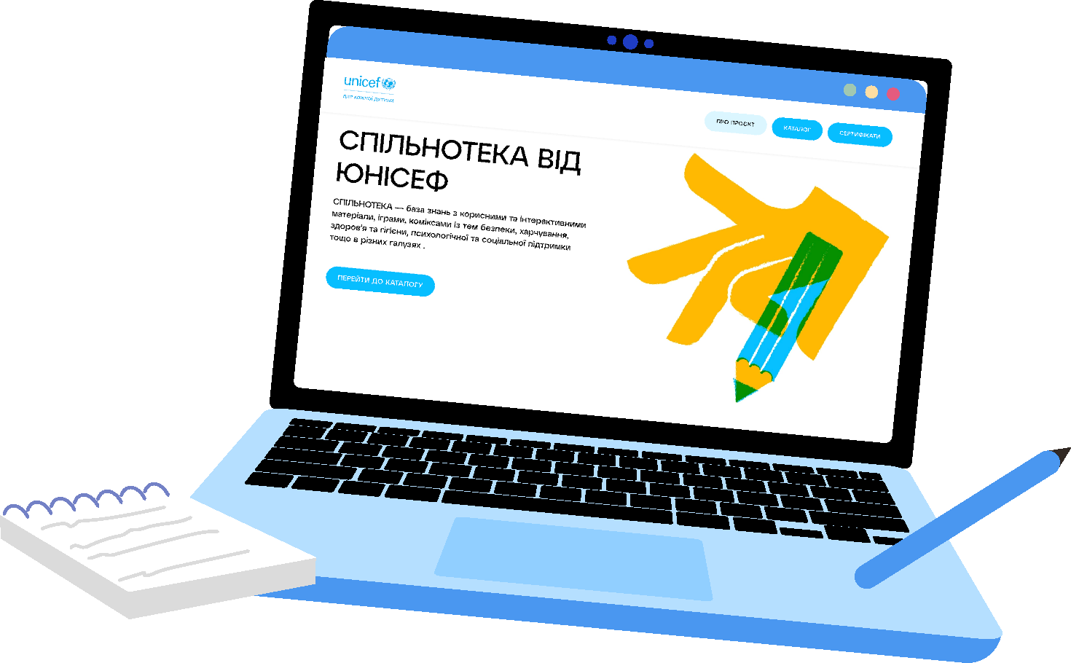
Ще більше корисних та інтерактивних матеріалів для дітей знайдете в онлайн-базі знань «Спільнотека» від ЮНІСЕФ
spilnoteka.org

